Slide 1
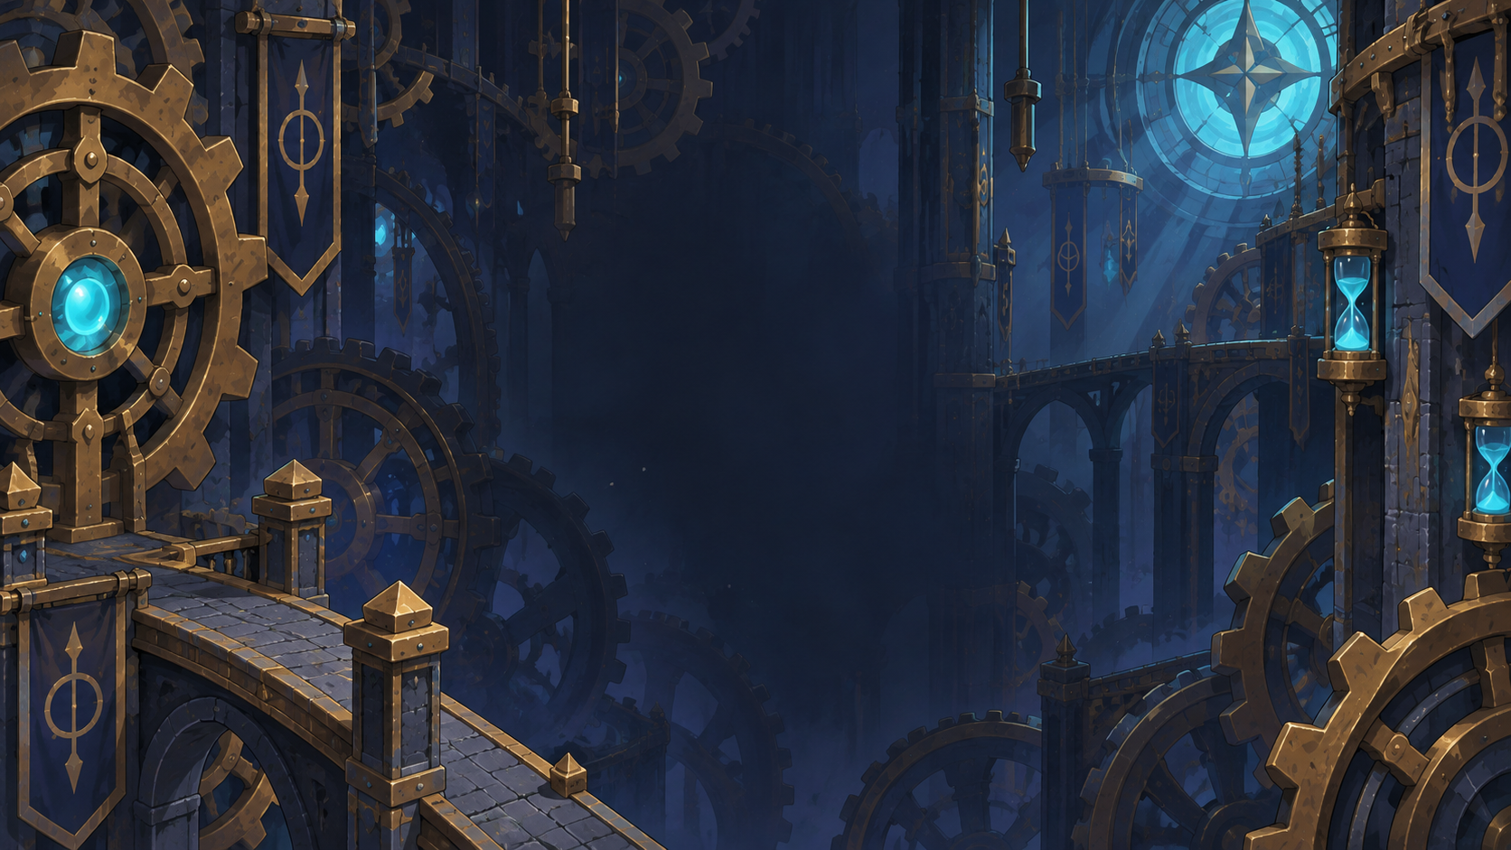
바이브코딩 웹 게임 결과 발표
REWIND
TOWER
지나온 길을 역순으로 되감고,
바뀐 세계를 이용해 탈출하는 퍼즐
서상희
Codex 개발 · GitHub 소스 관리 · Vercel 배포
rewind-tower.vercel.app
Notes:
[0:00–0:15]
안녕하세요. 제가 만든 게임은 ‘Rewind Tower: 되감는 시계탑’입니다. 지나온 발자국을 역순으로 되감고, 그 사이 바뀐 세계를 이용해 출구를 찾는 웹 퍼즐 게임입니다.
출처: C:\RT\docs\game-plan.md, https://rewind-tower.vercel.app/

Slide 2
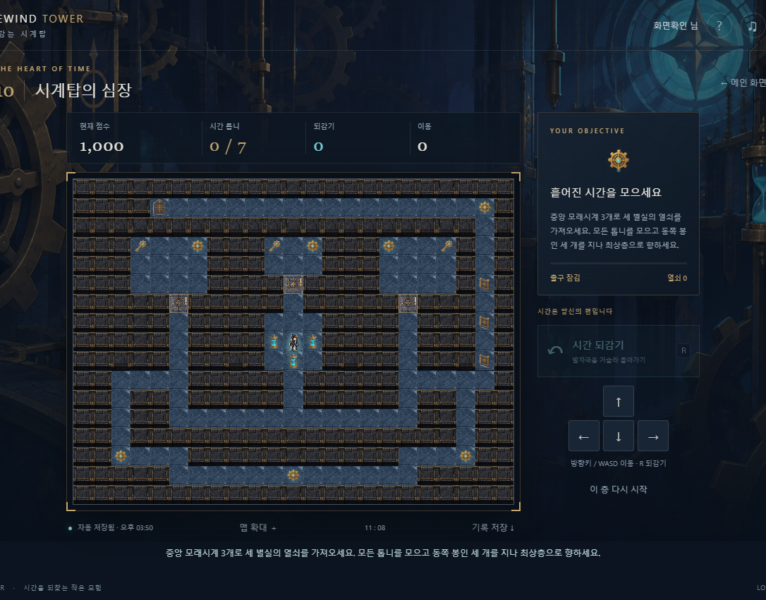
제작 동기
이동 자체가 기억에 남는 퍼즐을 만들고 싶었습니다
경로 선택
한 번 지나간 길이 다음 판단에 영향을 주는 퍼즐
세계의 변화
되감아도 수집과 지형 변화가 남는 규칙
AI 협업
기획부터 테스트와 실배포까지 직접 완주
목표
짧게 배워도 다시 풀고 싶은 웹 퍼즐
같은 맵에서도 더 좋은 경로를 찾게 설계했습니다.
02
Notes:
[0:15–0:40]
제작 동기는 이동 자체를 퍼즐의 해답으로 만들고 싶었기 때문입니다. 한 번 지나간 길이 사라지는 것이 아니라 기록되고, 되감은 뒤에도 수집과 지형 변화가 남도록 설계했습니다. 그래서 같은 맵에서도 어떤 순서로 움직일지 다시 생각하게 됩니다. 또 이번 프로젝트를 통해 AI와 협업해 기획부터 테스트와 실배포까지 완주해 보고 싶었습니다.
출처: C:\RT\docs\game-plan.md §1·§2

Slide 3
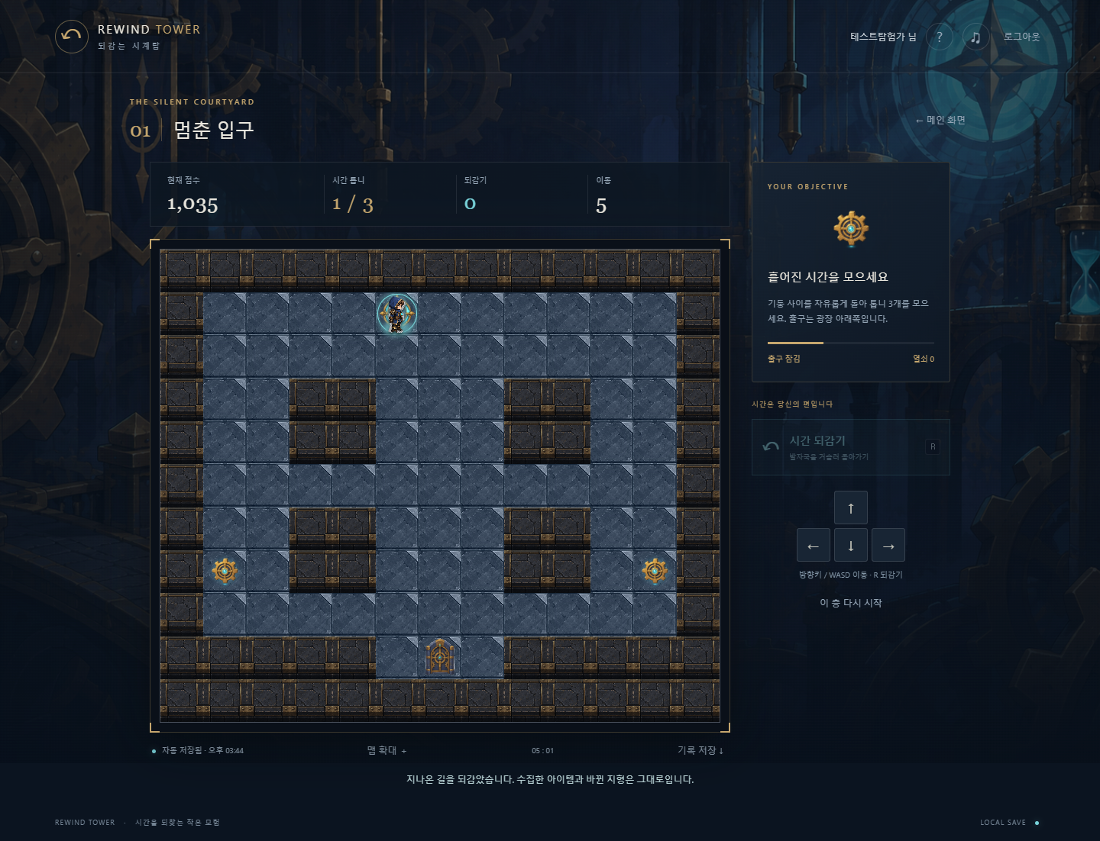
플레이 방법
톱니를 모아 출구를 열고 시계탑을 오릅니다
MOVE
방향키 · WASD · 화면 버튼
GOAL
시간 톱니를 모두 모으면 출구 개방
REWIND
R키로 최신 모래시계까지 되감기
성공
열린 출구에 도착
실패
시간 균열에 진입
점수
수집 + / 이동·되감기 −
10 STAGES
PC + MOBILE
LOCAL SAVE
03
Notes:
[0:40–1:10]
플레이는 방향키나 WASD, 모바일에서는 화면 버튼으로 한 칸씩 이동합니다. 각 층의 시간 톱니를 모두 모으면 출구가 열리고, 시간 균열에 들어가면 실패합니다. 톱니를 모으면 점수가 오르고 이동과 되감기에는 점수가 줄어들어 안전하면서도 짧은 경로를 찾게 됩니다. 현재 서로 다른 구조의 10개 스테이지, 순차 해금과 로컬 자동 저장을 지원합니다.
출처: C:\RT\docs\game-plan.md §2·§3·§4, C:\RT\tests\artifacts\04-game-desktop.png

Slide 4
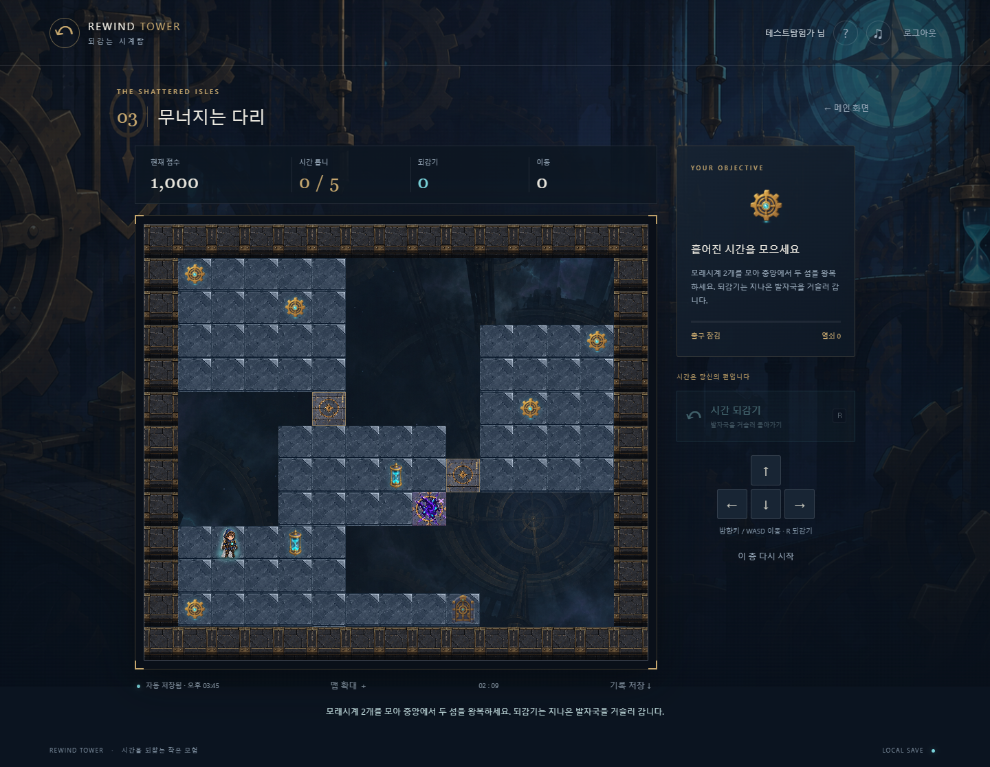
대표 기능
실제로 왔던 순서 그대로 되돌아갑니다
1
모래시계 획득
현재 칸을 기준점으로 저장
2
경로 기록
우회·모서리·반복 방문도 보존
3
역순 재생
직전 발자국부터 기준점까지 이동
되감아도 세계 상태는 유지
수집품 · 열린 문 · 무너진 발판은 복원되지 않습니다.
04
Notes:
[1:10–1:50]
가장 보여드리고 싶은 기능은 경로 되감기입니다. 모래시계를 얻으면 그 위치가 기준점이 되고, 이후에 실제로 이동한 칸을 모두 기록합니다. R키를 누르면 방금 밟은 칸부터 하나씩 역순으로 돌아갑니다. 같은 칸을 여러 번 지나거나 돌아서 간 경로도 그대로 재생됩니다. 수집한 톱니, 열린 문, 무너진 발판은 복원되지 않기 때문에, 다리를 건너 아이템을 얻은 뒤 발자국만 되감아 붕괴한 다리를 통과해 돌아오는 퍼즐이 가능합니다.
시연: 3층에서 모래시계 획득 → 다리 건너 톱니 수집 → R키.
출처: C:\RT\docs\game-plan.md §2, C:\RT\tests\artifacts\floor-3-desktop.png

Slide 5
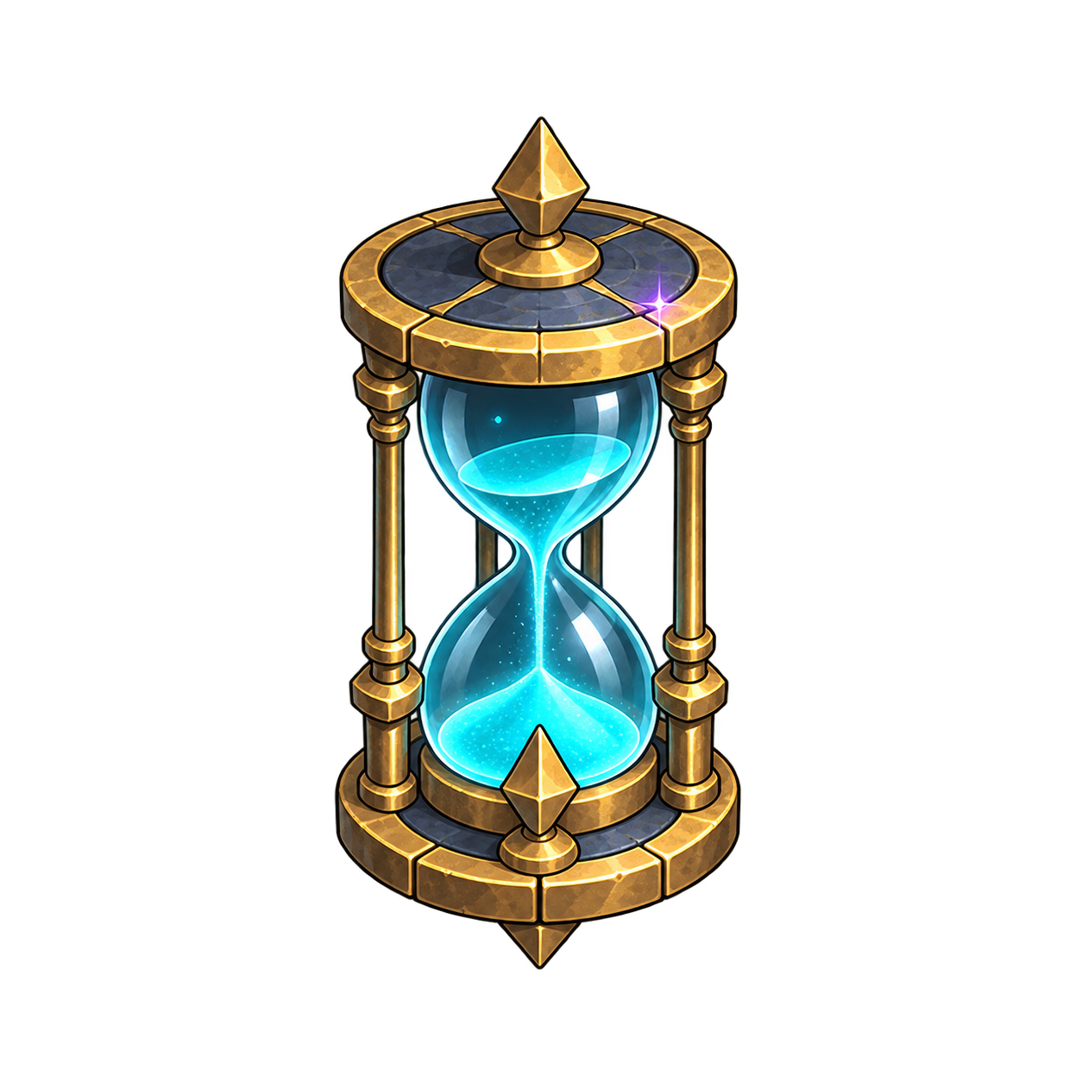

제작 과정과 AI 협업
기획 문서부터 오류 수정과 실배포까지
1 기획·설계
2 리소스
3 게임 구현
4 테스트·수정
5 소스·배포
ChatGPT · MD
이미지 · 사운드
Codex
25개 테스트
GitHub · Vercel
해결한 대표 오류
Vercel이 public 폴더를 찾지 못해 배포 실패
1. 오류 메시지와 빌드 결과 확인
이미지 16개
2. 실제 출력 폴더가 dist임을 확인
3. vercel.json의 outputDirectory를 dist로 수정
배경음 7 · 효과음 22
05
Notes:
[1:50–2:35]
제작 과정은 다섯 단계로 진행했습니다. 먼저 ChatGPT로 핵심 규칙을 정리해 기획서와 설계서 Markdown 문서를 만들었습니다. 다음으로 이미지와 사운드 파일을 정리하고, 이 문서와 리소스를 Codex에 제공해 10개 맵, 되감기, 저장과 모바일 조작을 구현했습니다. 이후 자동 테스트와 실제 브라우저 플레이로 오류를 재현하고 수정한 뒤 GitHub에 소스를 올리고 Vercel에 배포했습니다. 대표 오류는 Vercel이 public 폴더를 찾지 못한 문제였고, 실제 빌드 폴더가 dist임을 확인해 vercel.json을 수정하면서 해결했습니다.
출처: C:\RT\docs\game-plan.md §8·§9, C:\RT\vercel.json

Slide 6
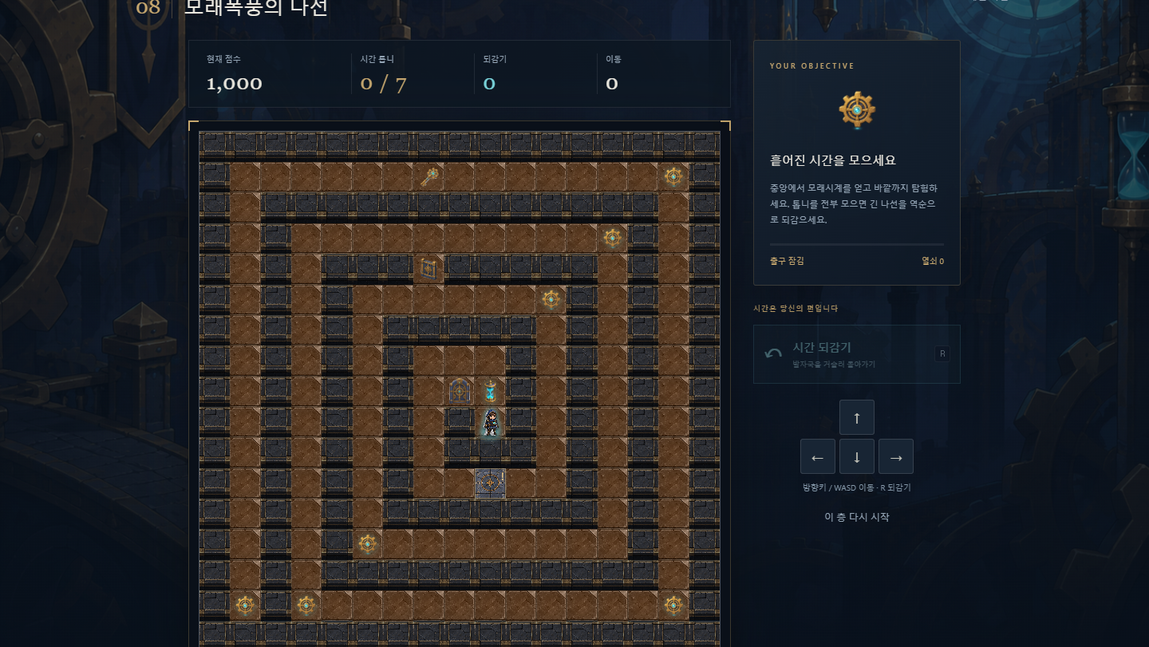
결과와 다음 단계
지금 바로 플레이할 수 있습니다
GAME
rewind-tower.vercel.app
SOURCE
github.com/sonyeowoon/Rewind-Tower
다음 개선 방향
01 맵 구조를 한 번 더 다듬기
공중섬·서고·나선 등으로 다양화했지만 남아 있는
긴 통로와 반복 동선을 분기·선택 경로로 보강합니다.
02 시간 스위치와 움직이는 다리
지형을 바꾼 뒤 되감아 새로 열린 길을 이용하게 합니다.
감사합니다
06
Notes:
[2:35–3:10]
게임은 현재 Vercel 주소에서 바로 플레이할 수 있고, GitHub 저장소에는 소스코드와 문서가 올라가 있습니다. 맵을 10개로 늘리고 공중섬, 세로 서고, 나선처럼 구조를 다양화했지만, 직접 플레이해 보니 일부 긴 통로와 비슷한 수집 동선은 아직 부족했습니다. 앞으로 플레이 테스트를 바탕으로 분기와 선택 경로, 목표 배치를 더 다듬겠습니다. 여기에 시간 스위치와 움직이는 다리를 추가해, 지형을 바꾼 뒤 되감아 새 길을 이용하는 퍼즐로 확장하겠습니다. 감사합니다.
출처: C:\RT\docs\game-plan.md §3·§10, https://rewind-tower.vercel.app/, https://github.com/sonyeowoon/Rewind-Tower

